Slide 1
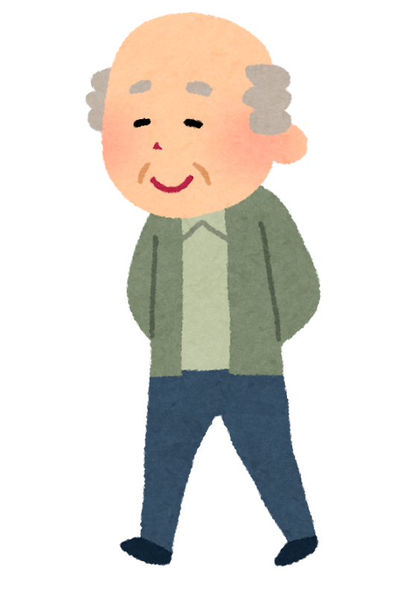


Slide 3

領域展開‼手順
1
2
3
4
5

Slide 4
Ｇ⋆Ｇ

Slide 5
スタート
方向指定（右）
範囲指定
移動量の多い方向に指定される
マウスカーソルが矢印に変化
方向指定（上）
方向指定（下）
方向指定（左）

Slide 6
右クリックで削除
直近に設置した重力場が消える
1個目
2個目
時間経過でエネルギーを回復

